Slide 1


遥感卫星海面温度智能反演系统汇报
2251745
张宇
李文根老师
2025年1月5日
学 号：
姓 名：
指导教师：
报告日期：

Slide 2
目录
1
项目简介
CONTENTS
2
系统设计
3
功能展示

Slide 3
第一部分
项目简介

Slide 4
项目简介
项目的背景
项目的主要目标
遥感技术的发展使得海量数据的获取成为可能，但随之而来的数据存储与处理问题成为阻碍其进一步应用的主要瓶颈。遥感卫星观测的海面温度数据因其高分辨率和大范围覆盖的特点，在气候监测、海洋预测等领域具有重要意义。然而，这些数据的高维特性和不完整性导致其存储、管理及后续建模的难度显著增加。同时，在深度学习技术逐渐成为研究热点的背景下，如何有效地将大规模遥感数据与深度学习模型结合以完成海面温度的智能反演，成为当前领域亟需解决的难题。
本项目的主要目标是设计并开发一个综合性系统，用于遥感卫星海面温度数据的管理与智能反演。系统通过前后端分离架构实现，以模块化设计为基础，将数据的动态管理、深度学习模型的选择与训练，以及训练结果的分析与可视化融为一体，形成一个高效、可扩展、操作便捷的平台。用户可通过前端界面直观地查看、编辑和管理遥感数据，同时利用深度学习模型对数据进行分析和预测。
项目简介

Slide 5
第二部分
系统设计

Slide 6
系统设计
系统流程
用户通过前端页面发起数据请求，获取并展示存储在数据库中的数据。
2. 用户可以对数据进行增删改查操作，操作结果同步更新到后端数据库。
3. 用户选择模型及相关参数后，点击“开始训练”按钮，前端发送训练请求至后端。
4. 后端启动模型训练任务，并实时记录训练日志。
5. 前端通过WebSocket获取训练进度，动态展示训练状态。

Slide 7
模块划分
1. 数据管理模块
2. 模型选择模块
数据管理模块是系统的基础模块，主要负责遥感卫星观测数据的展示、操作和存储。该模块的核心是数据库设计与交互。数据库中存储了结构化的海面温度观测数据，表结构设计考虑了时间、地点和温度值等字段。
模型选择模块为用户提供灵活的深度学习模型选择和配置功能，是系统的核心模块之一。此模块的设计保证了系统的灵活性和可扩展性，后期可以轻松添加新的深度学习模型以支持更多应用场景。

Slide 8
模块划分
3. 训练任务模块
4. 日志与反馈模块
训练任务管理模块负责启动、监控和执行深度学习模型的训练任务。
此模块通过与深度学习框架的集成，完成训练任务的管理与执行，是系统的智能化核心所在。
日志与结果反馈模块是系统的输出模块，主要负责训练过程的实时可视化和训练结果的展示。
通过该模块，用户能够直观地了解训练过程和最终结果，进一步优化模型配置。

Slide 9
功能展示
第三部分

Slide 10
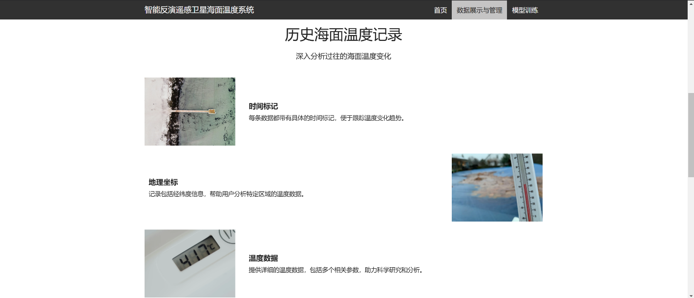
数据展示
01
数据展示与管理模块

Slide 11
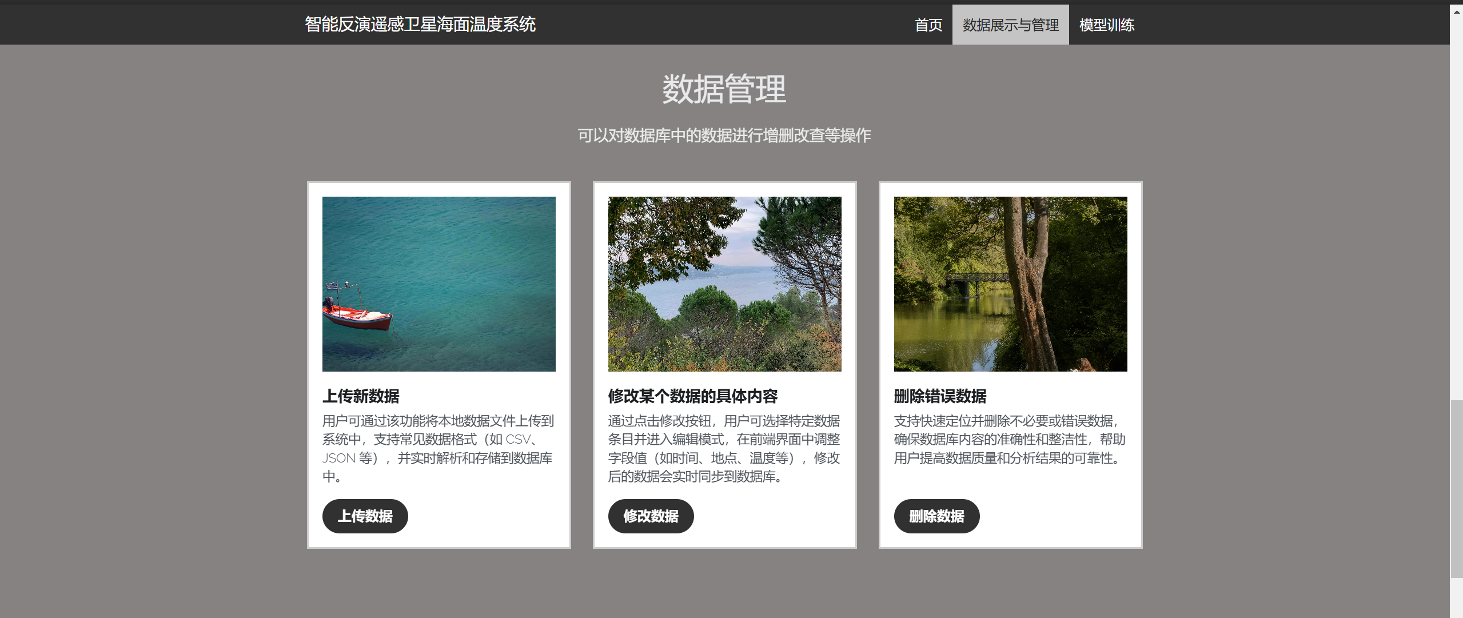
数据展示
1.上传数据按钮：用户可通过该功能将本地数据文件上传到系统中，支持常见数据格式，并实时解析和存储到数据库中。
2.修改数据按钮：通过点击修改按钮，用户可选择特定数据条目并进入编辑模式，在前端界面中调整字段值（如时间、地点、温度等），修改后的数据会实时同步到数据库。
3.删除数据按钮：支持快速定位并删除不必要或错误数据，确保数据库内容的准确性和整洁性，帮助用户提高数据质量和分析结果的可靠性。
01
数据展示与管理模块

Slide 12
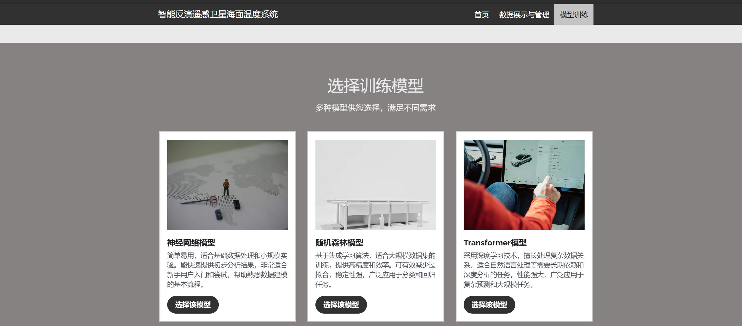
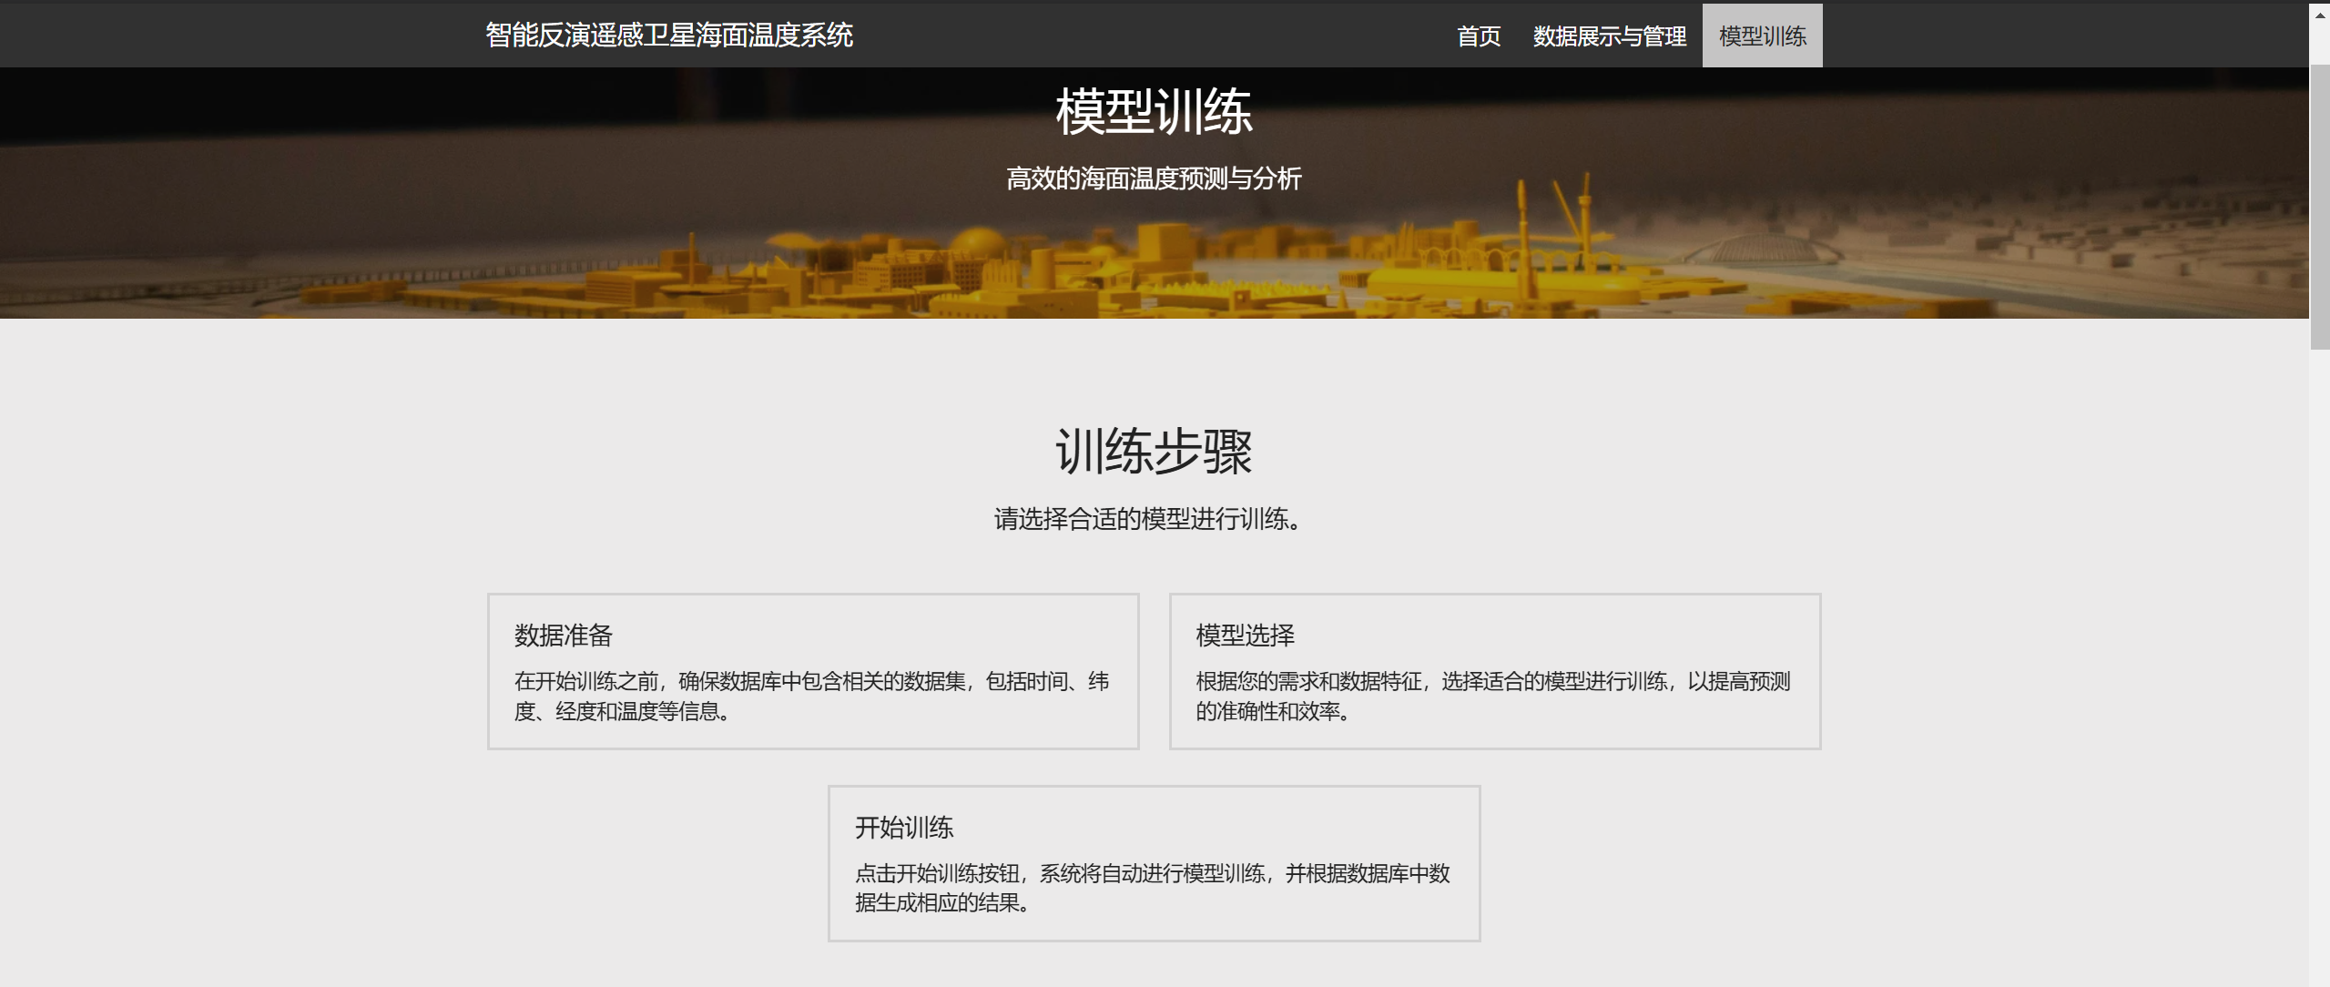
模型训练
02
模型训练模块
网站中给出了相关模型的介绍，点击选择该模型按钮即可选择相对应的模型进行后续的训练

Slide 13
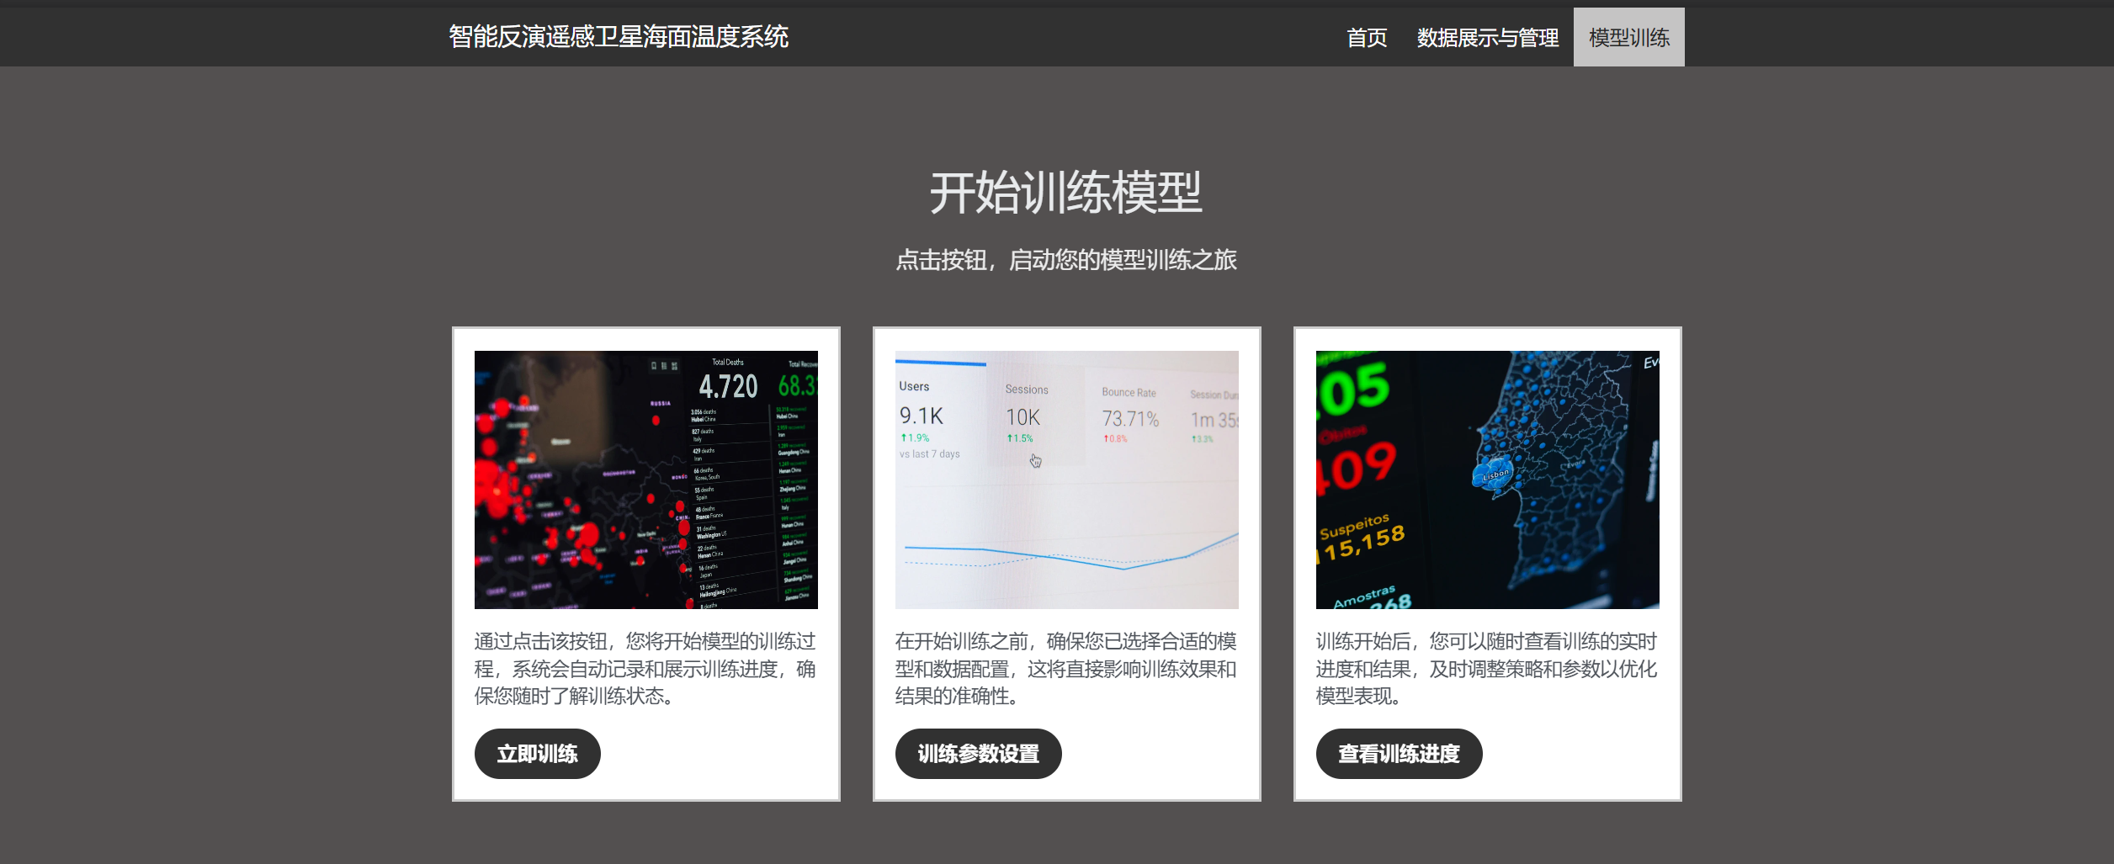
数据展示
02
模型训练模块
1.立即训练按钮：通过点击该按钮，用户将开始模型的训练过程，系统会自动记录和展示训练进度，确保您随时了解训练状态。
2.训练参数设置按钮：在开始训练之前，用户可以选择合适的模型和数据配置，这将直接影响训练效果和结果的准确性。
3.查看训练进度按钮：训练开始后，用户可以随时查看训练的实时进度和结果，及时调整策略和参数以优化模型表现。

Slide 14
THANKS!

